Slide 1
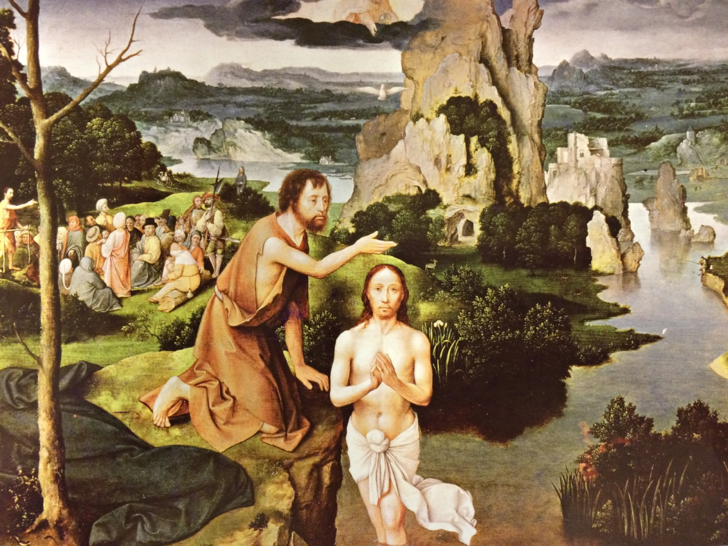
新時代的見證人
路加福音3:15-22

Slide 2
約瑟夫斯Flavius Josephus
新約聖經福音書

Slide 3
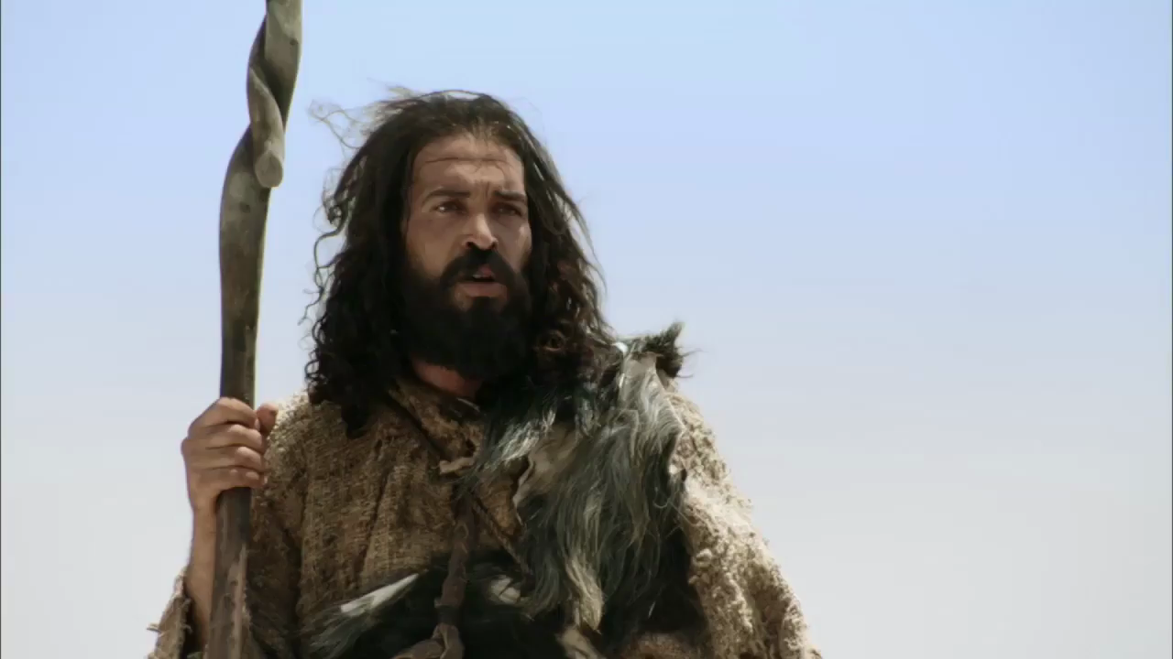
這約翰身穿駱駝毛的衣服，腰束皮帶，吃的是蝗蟲、野蜜。（太3:4）

Slide 4
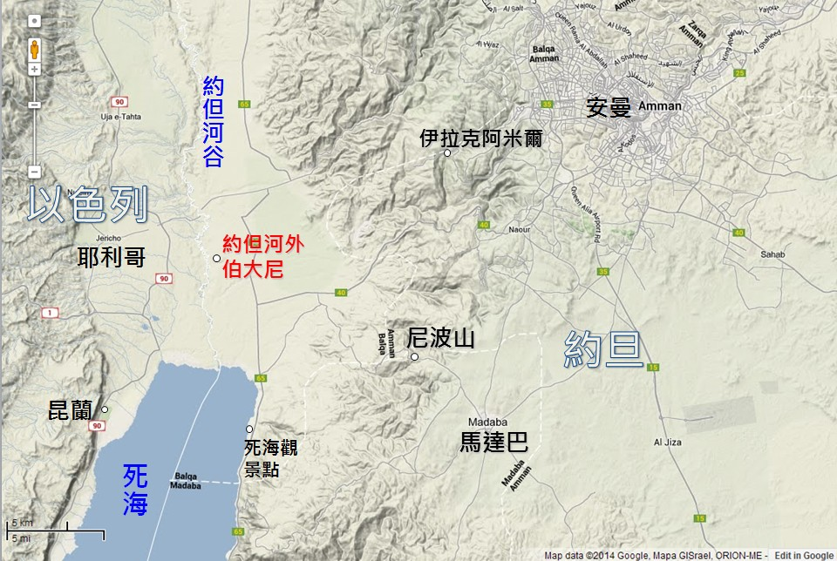
二、施洗約翰的成就與影響

Slide 5
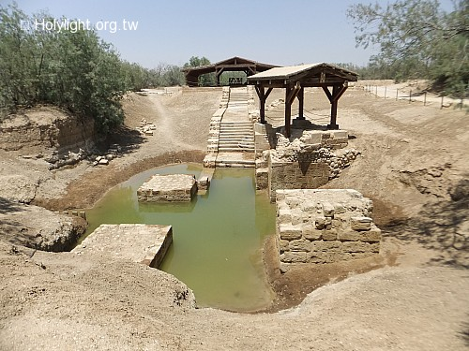
記念施洗約翰的教堂遺蹟

Slide 6
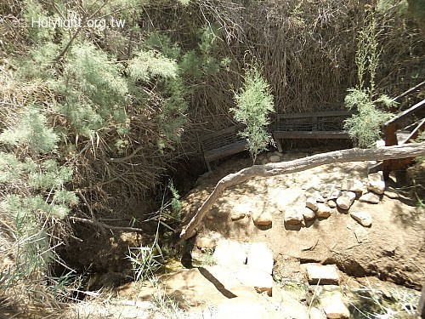
傳說中的施洗約翰泉

Slide 7
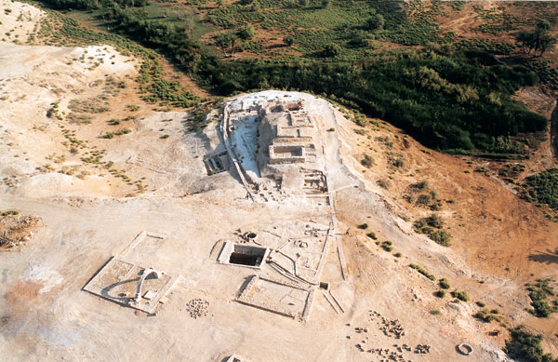

Slide 8
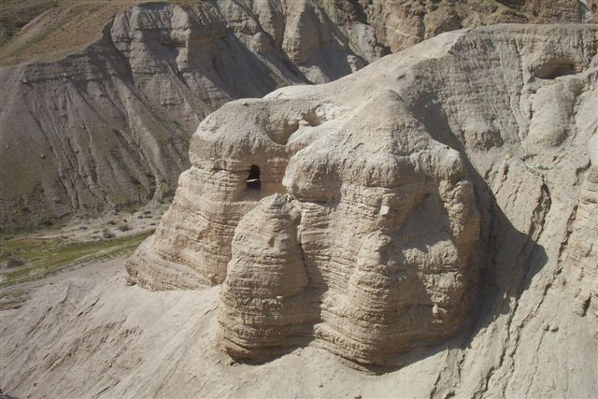
發現死海古卷的洞穴

Slide 9
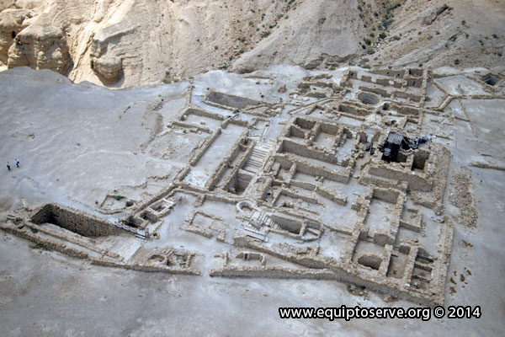
昆蘭社群遺跡

Slide 10
二、作新時代的見證人
John the Priest 祭司約翰
John the Prophet 先知約翰
John the Preacher 傳道約翰

Slide 11
我不是基督
看哪，這是神的羔羊！
我是用水給你們施洗，但有一位能力比我更大的要來，我就是給他解鞋帶也不配，他要用聖靈與火給你們施洗。

Slide 12
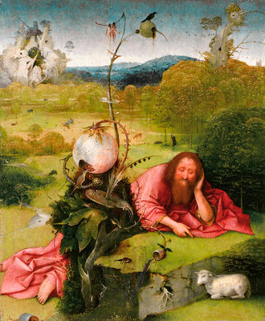

Slide 13
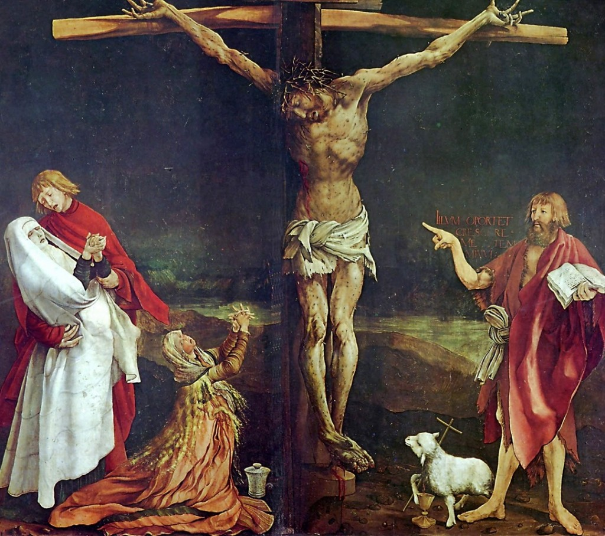

Slide 14
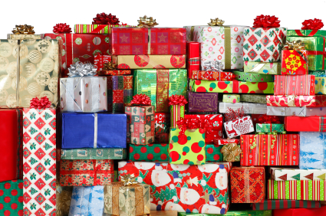

Slide 15
他必興旺，我必衰微。
（約翰福音3:27-30）
「主耶穌說：我實在告訴你們，凡婦人所生的，沒有一個興起來大過施洗約翰的。」 （馬太福音11:11）

